Slide 2
少年中国说
(节选)

Slide 3
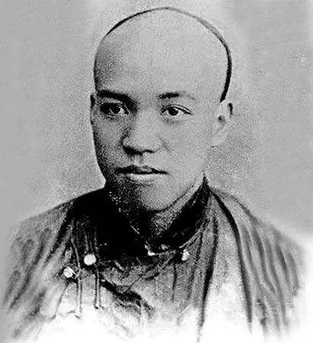
作者简介
梁启超，近代思想家，别号“饮冰室主人”，戊戌维新运动领袖之一，提倡维新变法。康有为的学生，时人将二人合称二人为“康梁”。

Slide 4
自读提示
自由读课文，要求读准字音，有读不通的地方多读几遍。

Slide 5
读好词语
一泻汪洋
鳞
泻
鳞爪飞扬
百兽震惶
惶
胎
履
哉
奇花初胎
地履其黄
美 哉

Slide 6
理解词语
伏流：
震惶：
鹰隼试翼，风尘吸张：
矞矞皇皇：
干将发硎，有作其芒：
在地面下的洞穴中或岩层裂缝中流动的水。
惊恐，惊惶。
鹰隼展翅试飞，掀起狂风，飞沙
走石。“隼”一种凶猛的鸟。
华美瑰丽，富丽堂皇。
宝剑在磨刀石上磨出来，发出耀
眼的光芒。“干将”古代宝剑名。“硎”磨刀石。

Slide 7
理解词语
天戴其苍，地履其黄：
八荒：
哉：
无疆：
头顶着苍天，脚踏着黄土大地。
指东、南、西、北、东南、东北、西南、西北
八个方向上极远的地方。
表示赞叹，相当于“啊”。
没有止境；没有穷尽。

Slide 8
自由、大声地朗读课文，小组交流，理清文章脉络、主要内容及主题。
中国的封建专制制度和封建官吏已经腐朽，希望寄托在中国少年的身上，作者坚信中国少年必有志士，能使国家富强，雄立于地球。反映了作者渴望祖国繁荣昌盛的爱国思想和积极乐观的民族自信心。

Slide 9
写一写

Slide 10
写一写

Slide 11
写一写

Slide 12
写一写

Slide 13
写一写

Slide 14
写一写

Slide 15
写一写

Slide 16
写一写

Slide 17
写一写

Slide 19
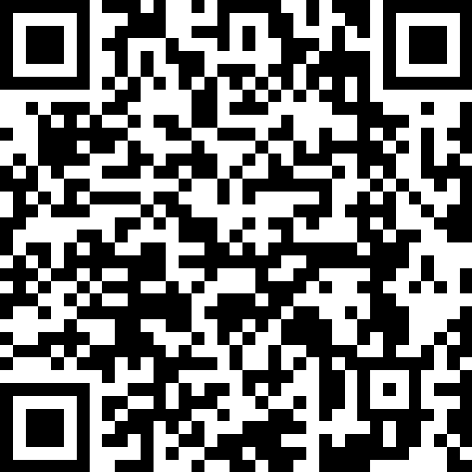
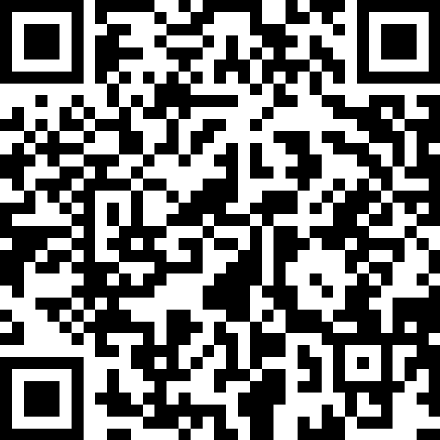
《少年中国说(节选)》教学资料链接
导学案设计 教案设计 教学实录 预习卡设计 活动卡设计 课时测评 课外积累
教学资料
学习工具
生字笔顺演示 课文词语听写 课文原声朗读 课文类文阅读

